Slide 1

สร้าง web service

Slide 2

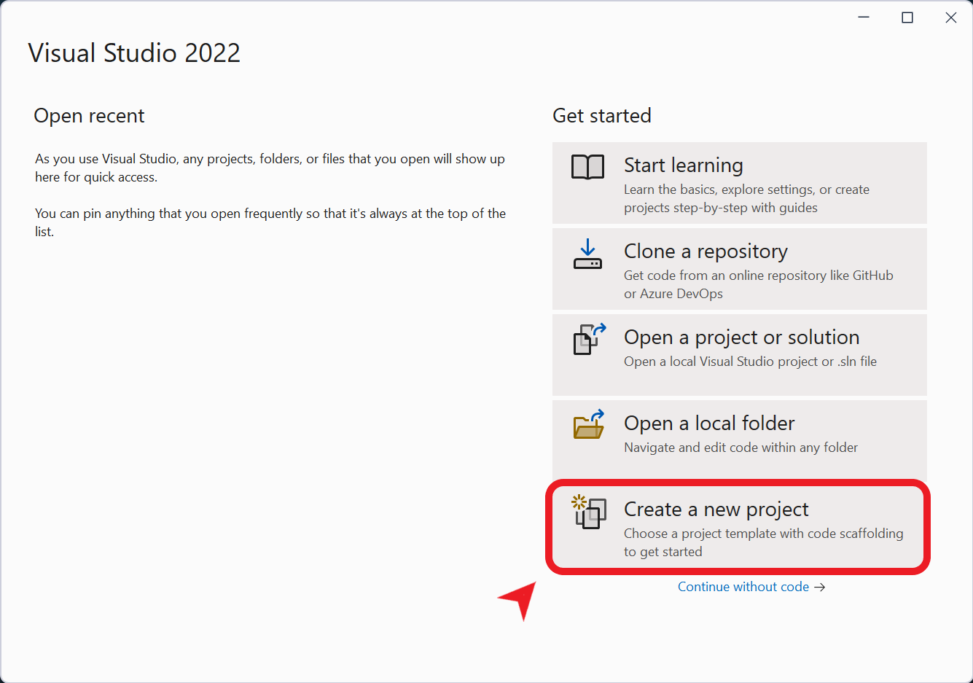
Step 1

Slide 3
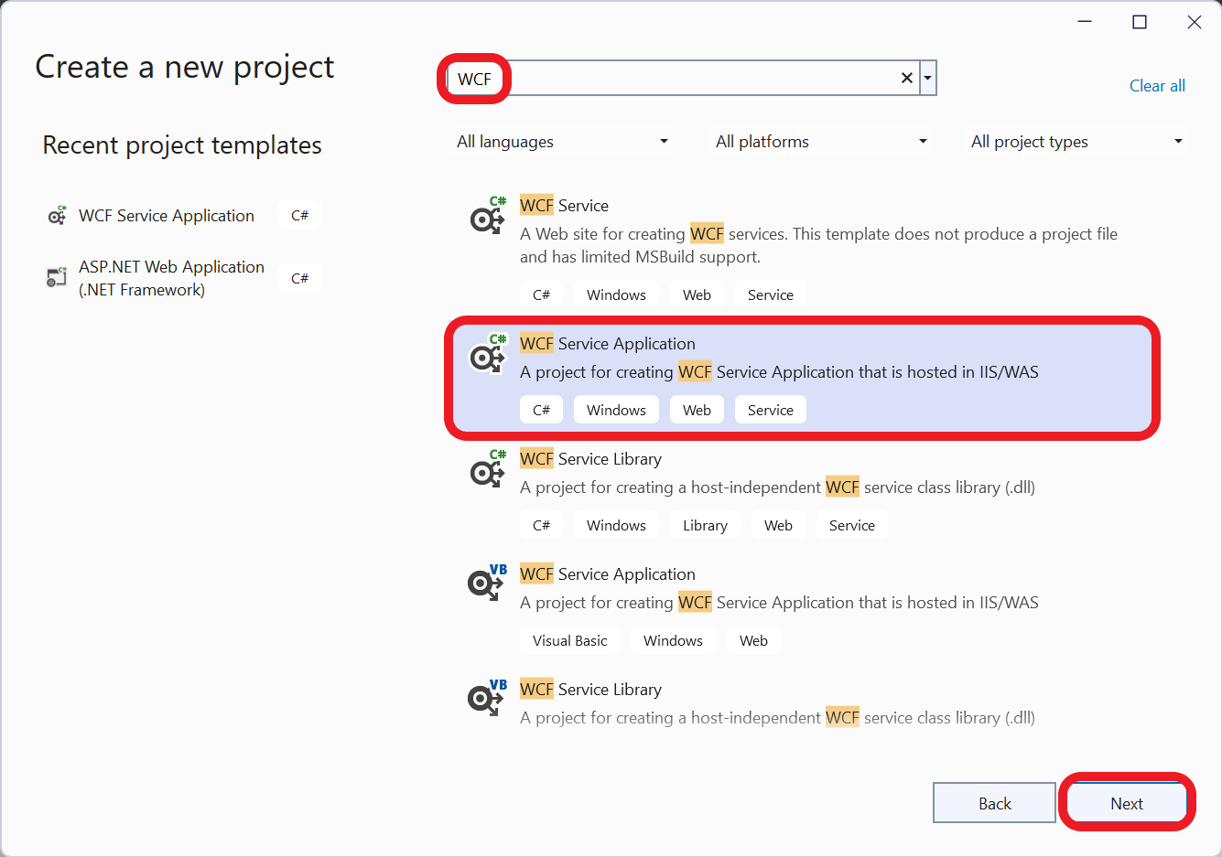
Step 2

Slide 4
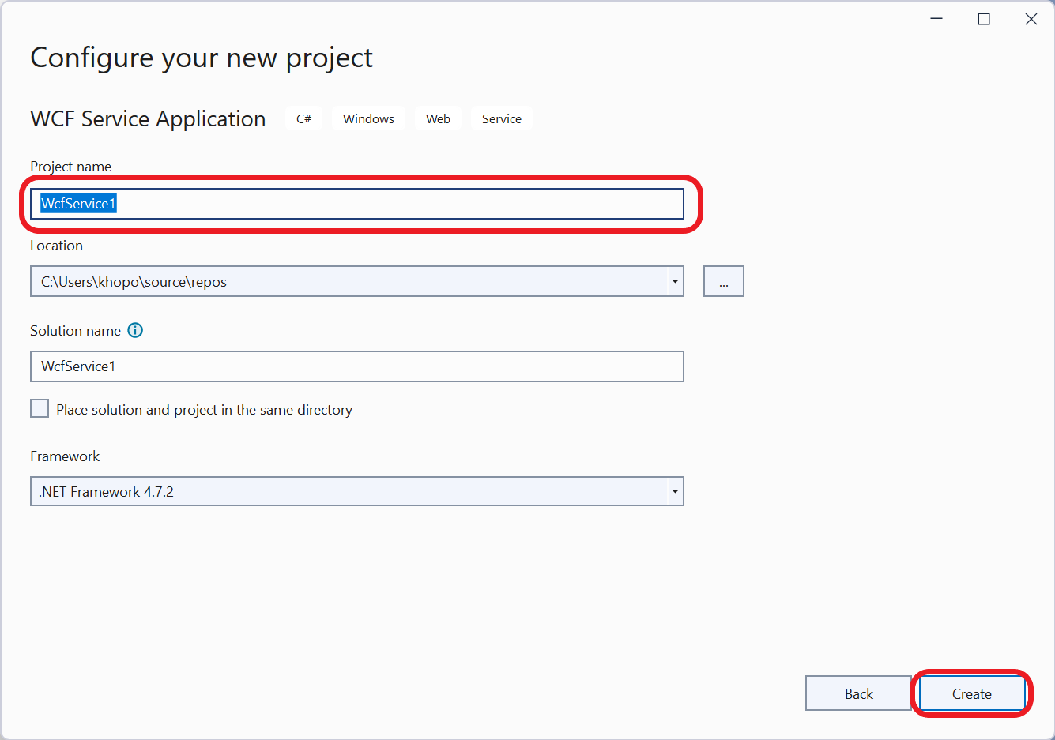
Step 3

Slide 5
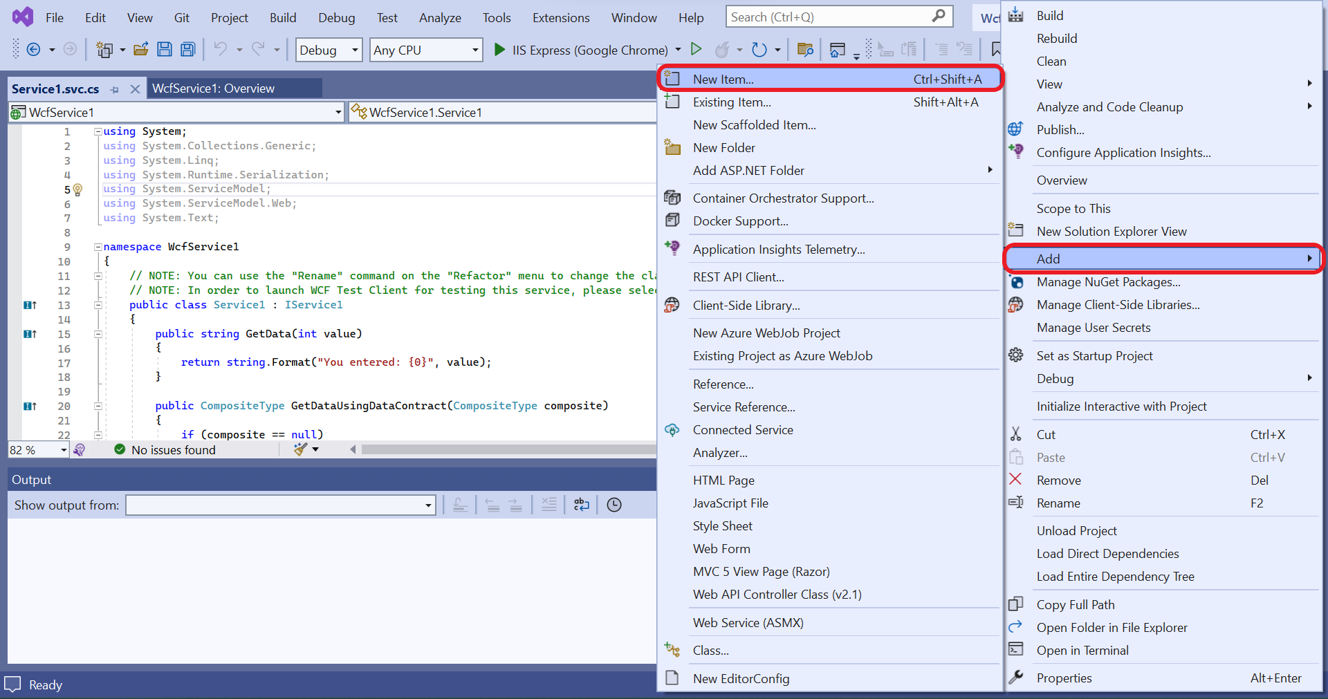
Step 4

Slide 6
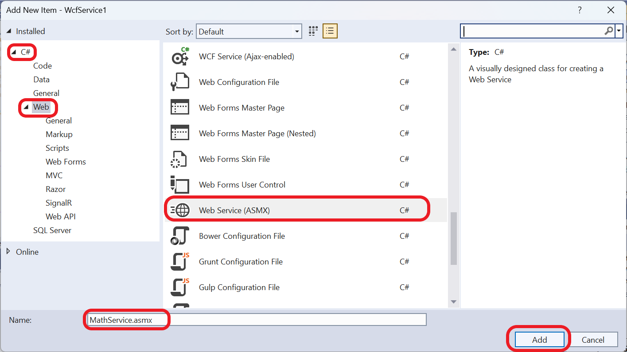
Step 5

Slide 7
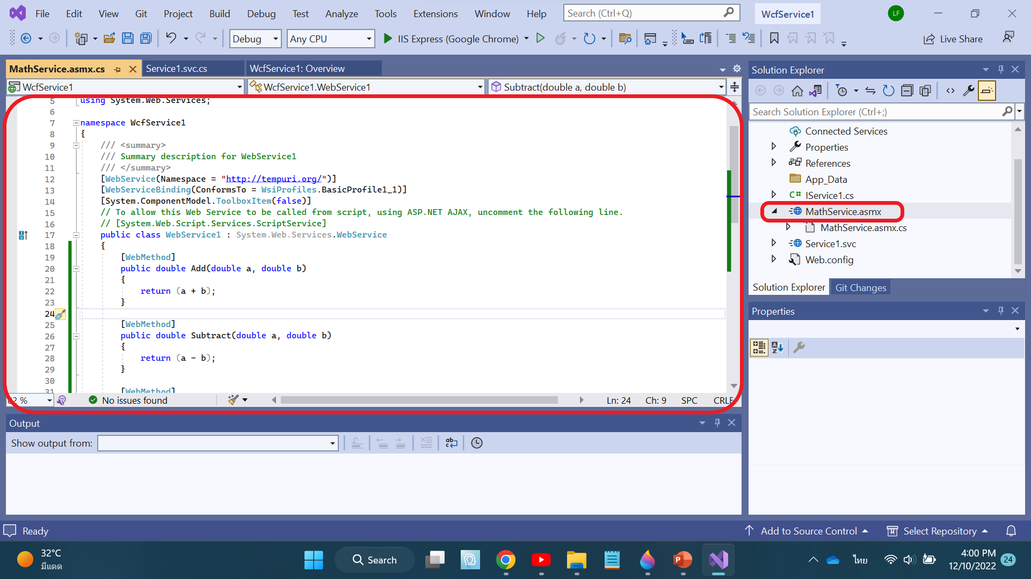
Step 6

Slide 8

[WebMethod] public double Add(double a, double b) { return (a + b); }
[WebMethod] public double Multiply(double a, double b) { return a * b; }
[WebMethod] public double Subtract(double a, double b) { return (a - b); }
[WebMethod] public double Divide(double a, double b) { if (b == 0) return -1; return a / b; }

Slide 9

สร้าง web page เพื่อทดสอบ web service

Slide 10

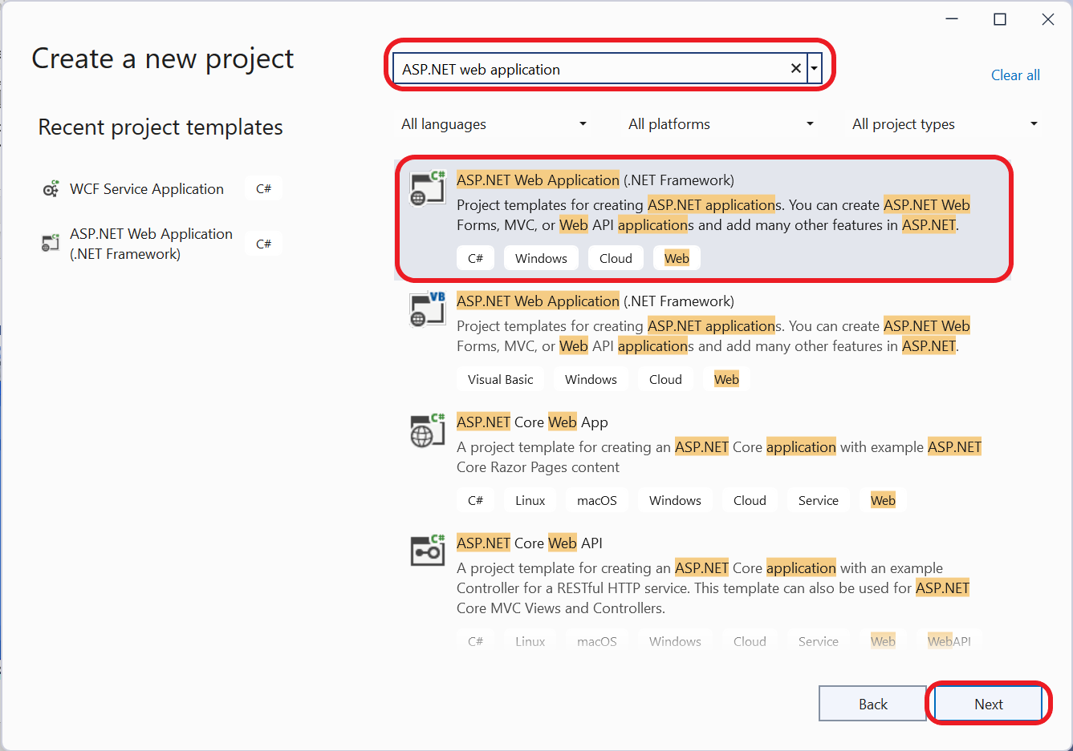
Step 1

Slide 11
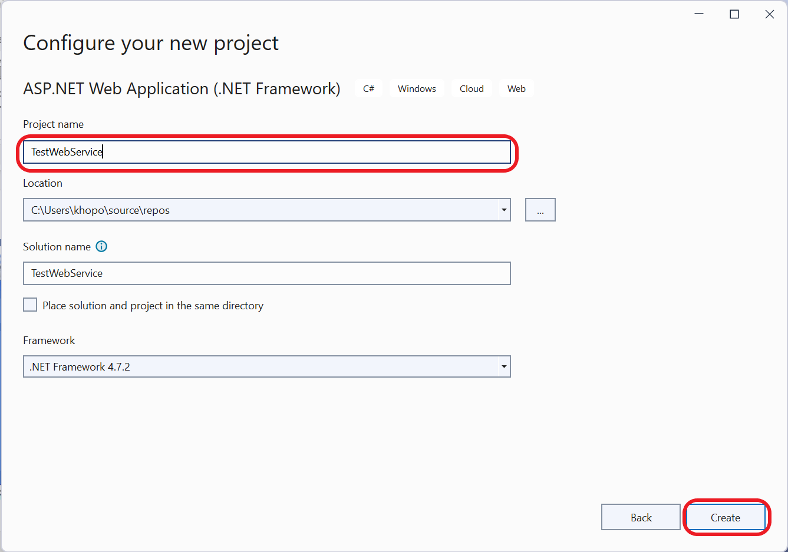
Step 2

Slide 12
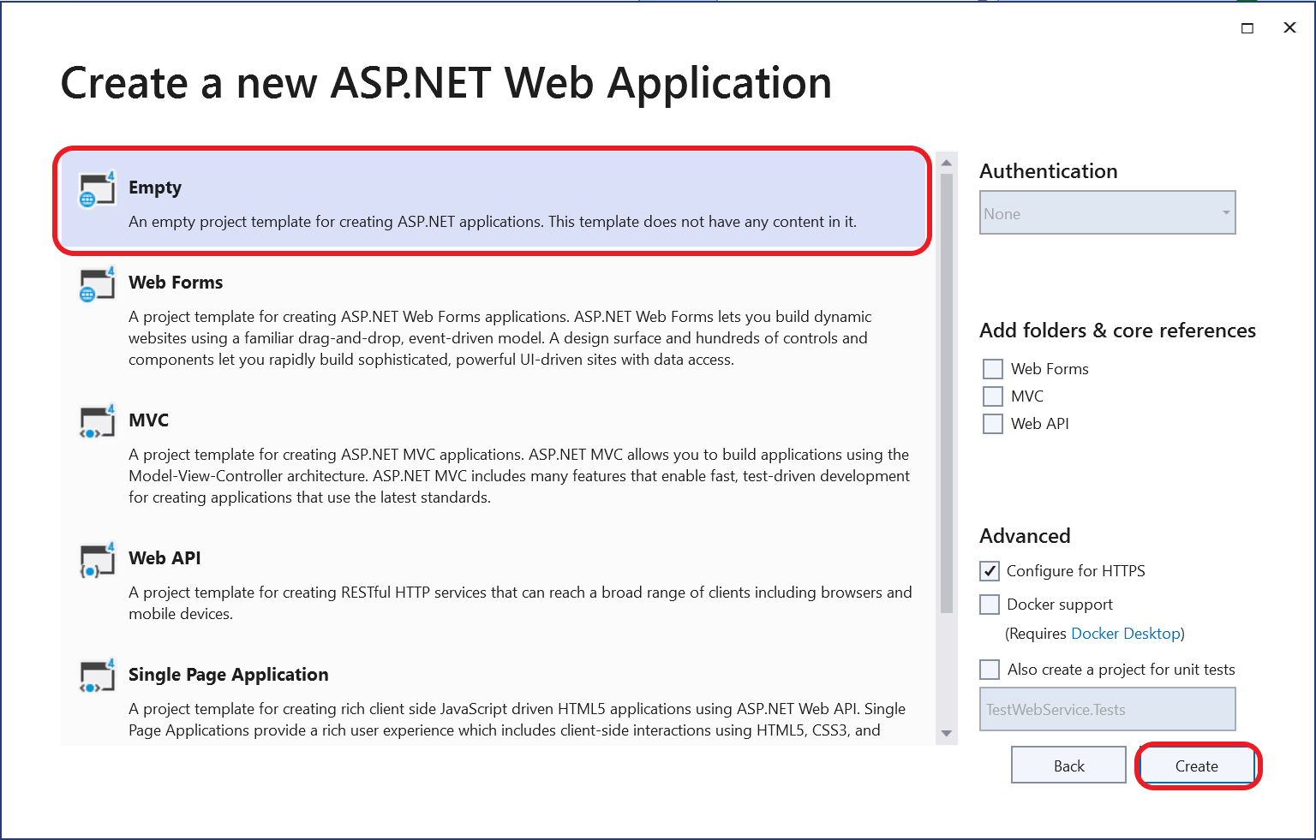
Step 3

Slide 13
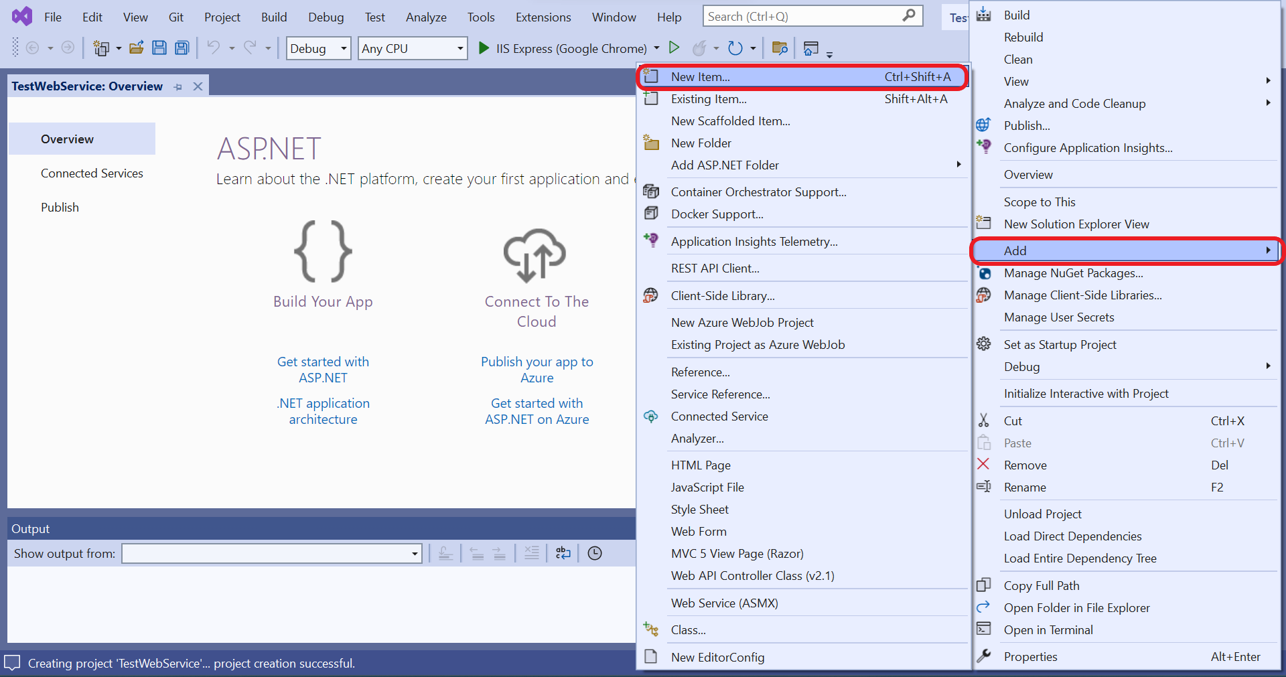
Step 4

Slide 14
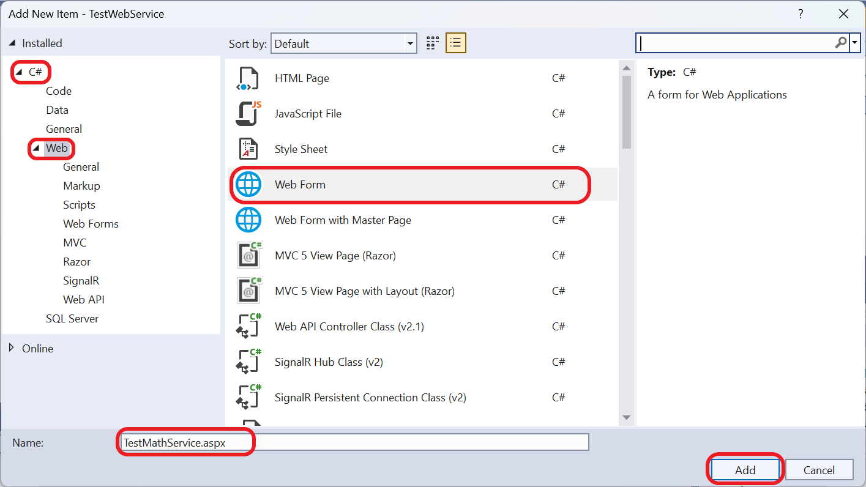
Step 5

Slide 15
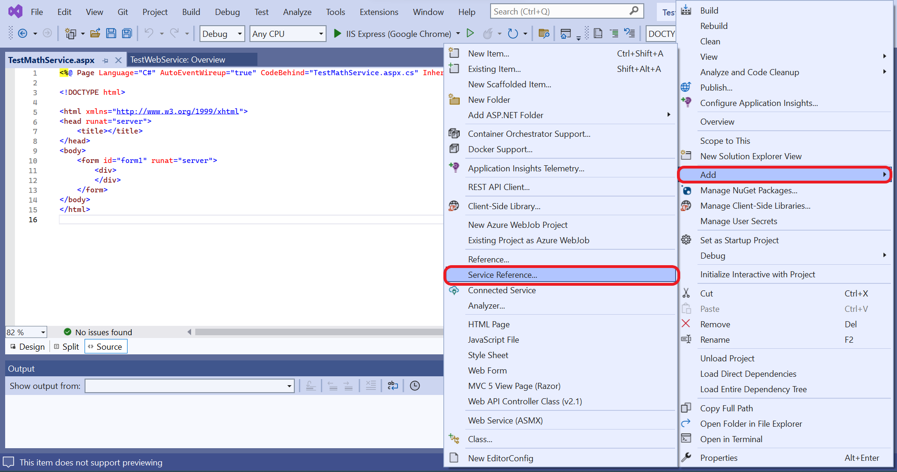
Step 6

Slide 16
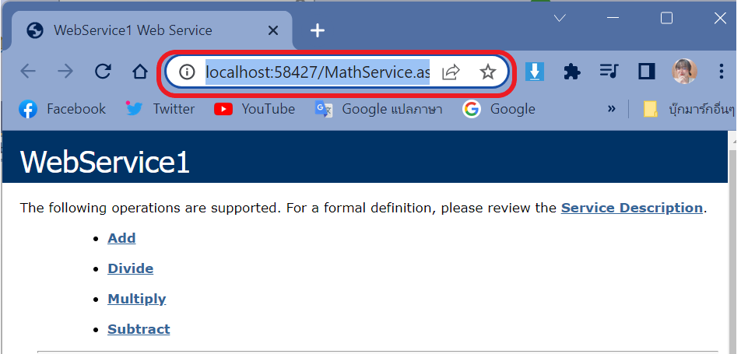
Step 7

Slide 17
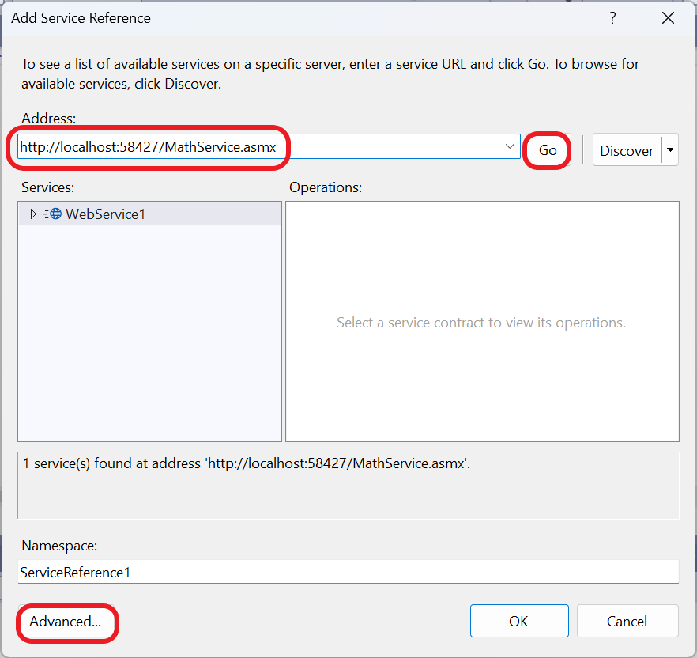

Step 8

Slide 18
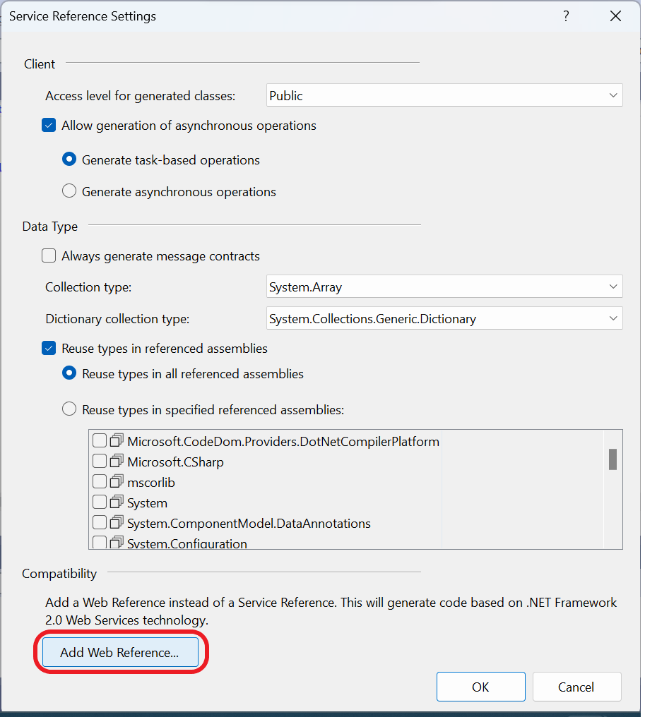

Step 9

Slide 19
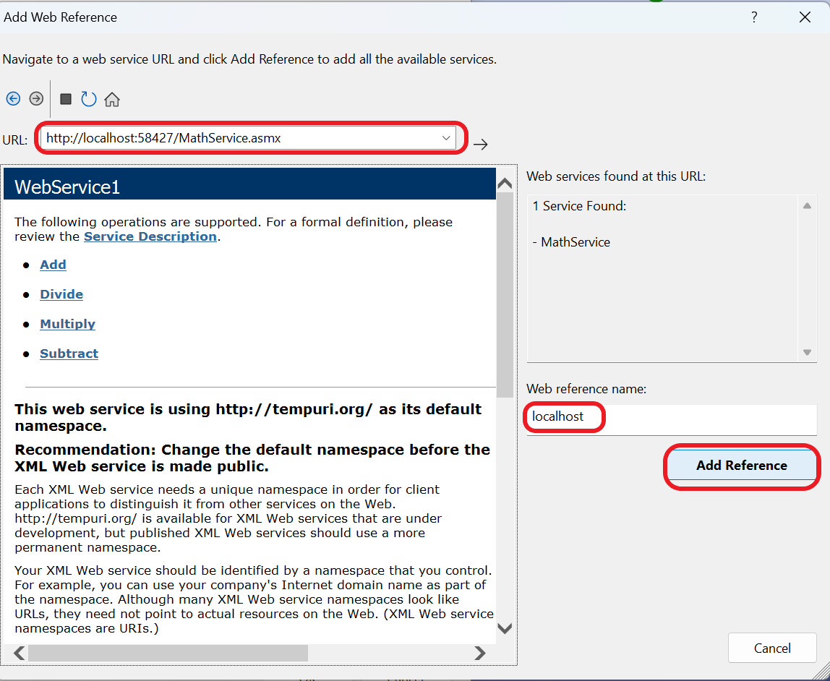

Step 10

Slide 20

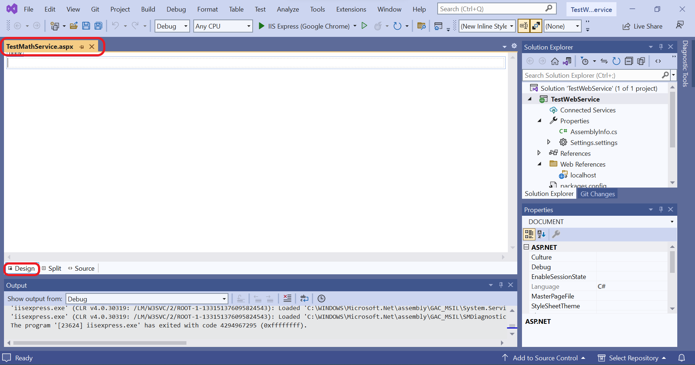
Step 11

Slide 21
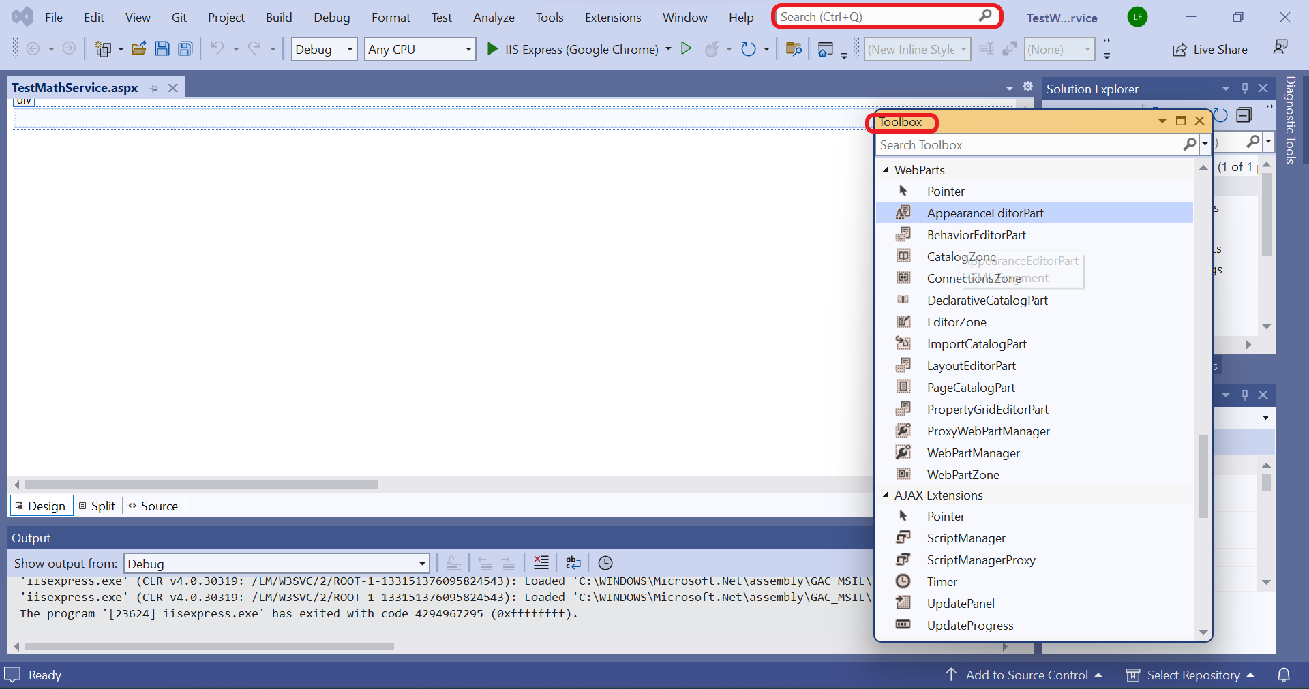
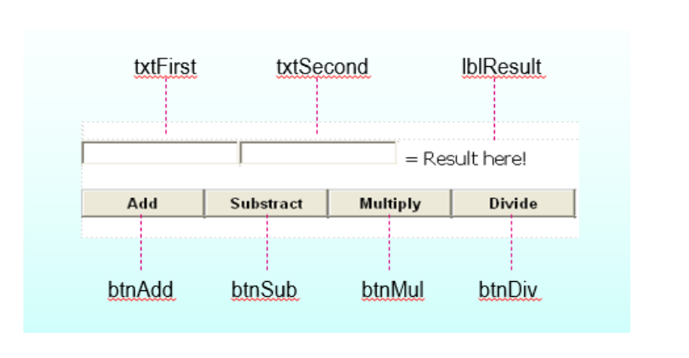
Step 12

Slide 22
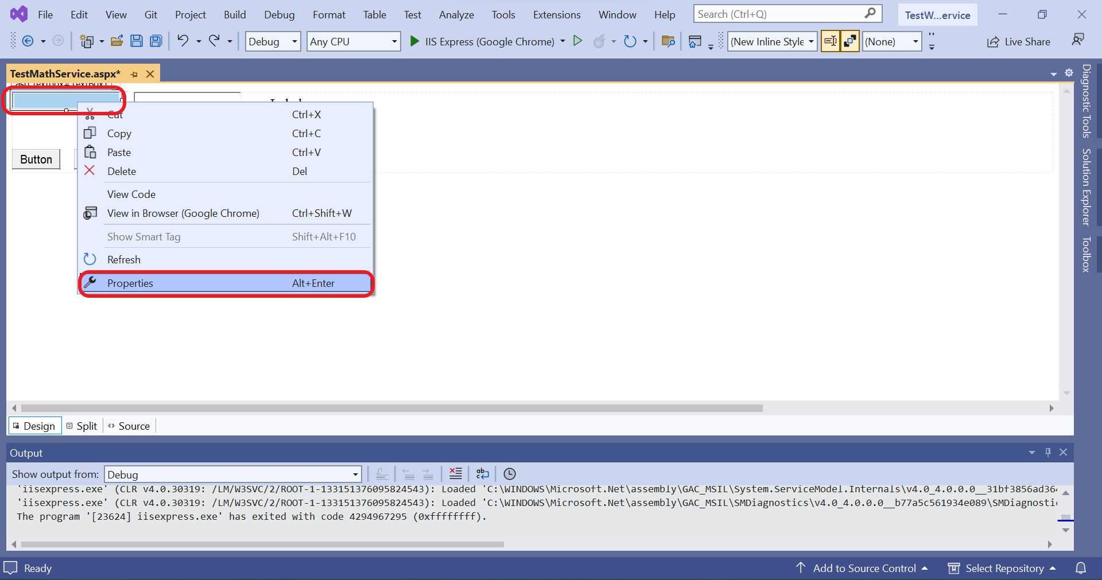
Step 13

Slide 23
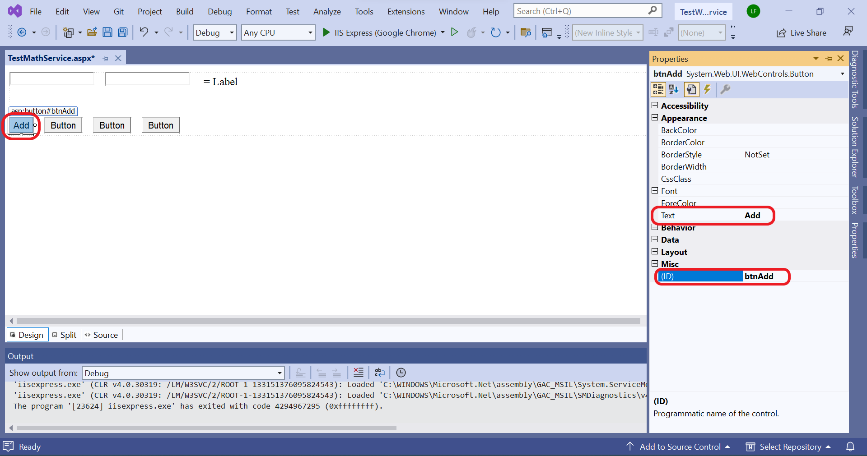
Step 14

Slide 24

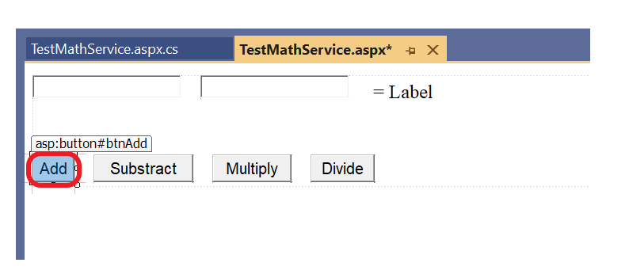
Step 15
คลิก 2 ครั้ง เพื่อไปหน้าโค้ด

Slide 25
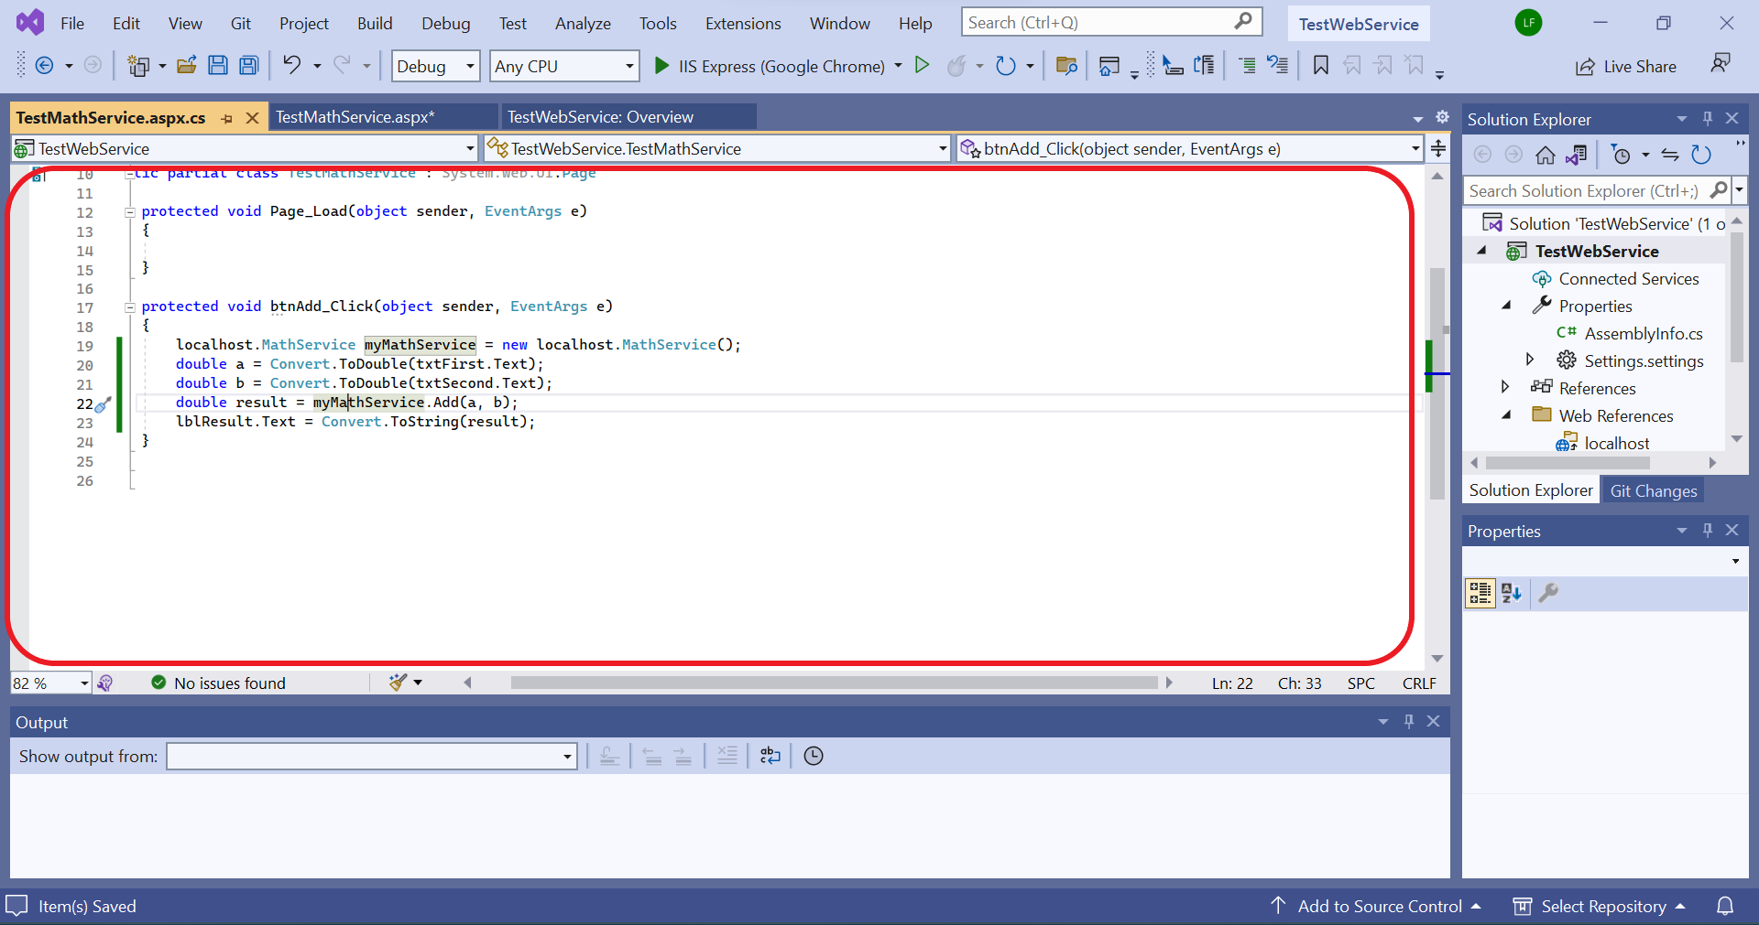
Step 16

Slide 26

protected void btnAdd_Click1(object sender, EventArgs e) { localhost.MathService myMathService = new localhost.MathService(); double a = Convert.ToDouble(txtFirst.Text); double b = Convert.ToDouble(txtSecond. Text); double result = myMathService.Add(a,b); lblResult.Text = Convert.ToString(result); } protected void btnSub_Click(object sender, EventArgs e) { localhost.MathService myMathService = new localhost.MathService(); double a = Convert.ToDouble(txtFirst.Text); double b = Convert.ToDouble(txtSecond.Text); double result = myMathService.Subtract(a, b); lblResult.Text = Convert.ToString(result); }
protected void btnMul_Click(object sender, EventArgs e)
{
localhost.MathService myMathService = new localhost.MathService();
double a = Convert.ToDouble(txtFirst.Text);
double b = Convert.ToDouble(txtSecond.Text);
double result = myMathService.Multiply(a, b);
lblResult.Text = Convert.ToString(result);
}
protected void btnDiv_Click(object sender, EventArgs e)
{
localhost.MathService myMathService = new localhost.MathService();
double a = Convert.ToDouble(txtFirst.Text);
double b = Convert.ToDouble(txtSecond.Text);
double result = myMathService.Divide(a, b);
lblResult.Text = Convert.ToString(result);
}

Slide 27
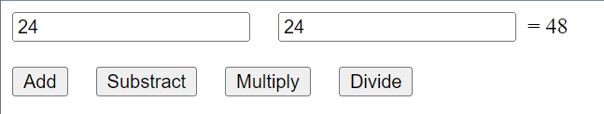

Show

Slide 28

Ex. สร้าง web service แปลงอุณหภูมิแปลง
1. Celsius เป็น Fahrenheit
2. Celsius เป็น Kelvin
3. Fahrenheit เป็น Celsius
4. Fahrenheit เป็น Kelvin
5. Kelvin เป็น Celsius
6. Kelvin เป็น Fahrenheit
Web Service : Temperature
Web Page : TestTemp
[WebMethod] (ใส่ทุกครั้งห้ามลืม)

Slide 29

Step 1
[WebMethod]
public double CtoK(double c)
{
double k = c + 273.15;
return k;
}
[WebMethod]
public double FtoK(double f)
{
double k = ((f - 32) * 5 / 9) + 273.15;
return k;
}
[WebMethod]
public double KtoC(double k)
{
double c = k - 273.15;
return c;
}
[WebMethod]
public double KtoF(double k)
{
double f = ((k - 273.15) * 9 / 5) + 32;
return f;
}

Slide 30

Step 1
[WebMethod]
public double CtoF(double c)
{
double f = (c * 9 / 5) + 32;
return f;
}
[WebMethod]
public double FtoC(double f)
{
double c = (f - 32) * 5 / 9;
return c;
}

Slide 31
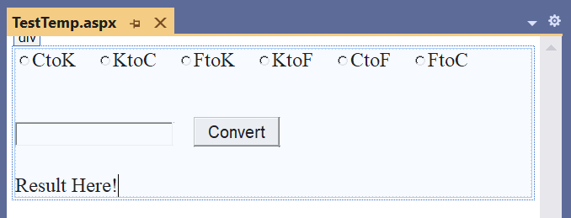

Step 2 : Web Page (Design)
ID
Radio Button ชื่อเดียวกับ text
Text Box ชื่อ txt1
Label ชื่อ lblresult

Slide 32

Step 3 : เอา code ใส่ button
protected void btnConvert_Click(object sender, EventArgs e)
{
if (CtoK.Checked == true)
{
lblresult.Text = Convert.ToString((Convert.ToInt16(txt1.Text) + 273.15));
}
else if (KtoC.Checked == true)
{
lblresult.Text = Convert.ToString((Convert.ToInt16(txt1.Text) - 273.15));
}

Slide 33

Step 3 : เอา code ใส่ button
else if (FtoK.Checked == true)
{
lblresult.Text = Convert.ToString(((Convert.ToInt16(txt1.Text) - 32) * 5 / 9) + 273.15);
}
else if (KtoF.Checked == true)
{
lblresult.Text = Convert.ToString(((Convert.ToInt16(txt1.Text) - 273.15) * 9 / 5) + 32);
}

Slide 34

Step 3 : เอา code ใส่ button
else if (CtoF.Checked == true)
{
lblresult.Text = Convert.ToString((Convert.ToInt16(txt1.Text) * 9 / 5) + 32);
}
else if (FtoC.Checked == true)
{
lblresult.Text = Convert.ToString((Convert.ToInt16(txt1.Text) - 32) * 5 / 9);
}
}

Slide 35
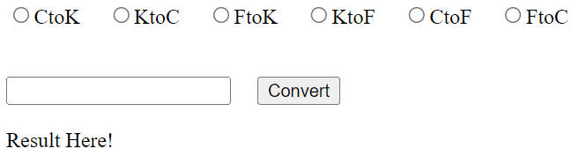

Show

Slide 36
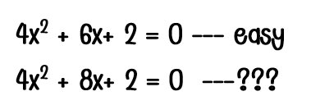
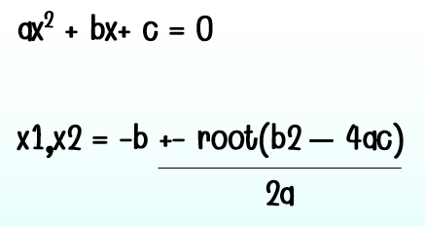
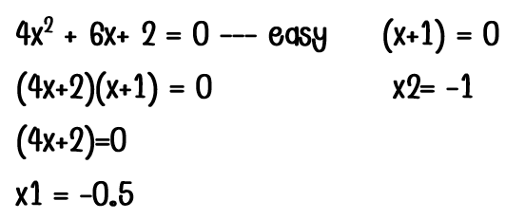

Ex. สร้าง web service คำนวณ Quadratic
สมการ Quadratic (ax2 + bx + c = 0)
Web Service : Quadratic
Web Page : TestQuadratic
[WebMethod] (ใส่ทุกครั้งห้ามลืม)

Slide 37

Step 1
[WebMethod]
public double X1(double a, double b, double c)
{
double x1 = (-b + Math.Sqrt((b*b) - (4 * a * c))) / (2 * a);
return x1;
}
[WebMethod]
public double X2(double a, double b, double c)
{
double x2 = (-b - Math.Sqrt((b * b) - (4 * a * c))) / (2 * a);
return x2;
}

Slide 38
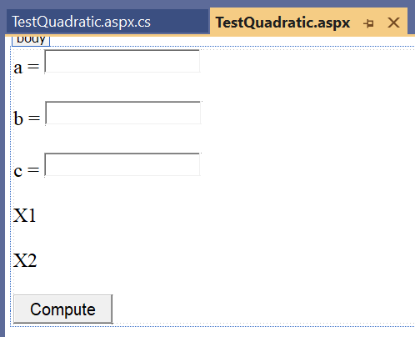

Step 2 : Web Page (Design)
ID
Text Box ชื่อ txtA, txtB. txtC
Label ชื่อ lblX1, lblX2
Button ชื่อ btnCompute

Slide 39

Step 3 : เอา code ใส่ button
protected void btnCompute_Click(object sender, EventArgs e)
{
localhost.Quadratic myQuad = new localhost.Quadratic();
double a = Convert.ToDouble(txtA.Text);
double b = Convert.ToDouble(txtB.Text);
double c = Convert.ToDouble(txtC.Text);
double x1 = myQuad.X1(a, b, c);
double x2 = myQuad.X2(a, b, c);
lblX1.Text = Convert.ToString(x1);
lblX2.Text = Convert.ToString(x2);
}

Slide 40
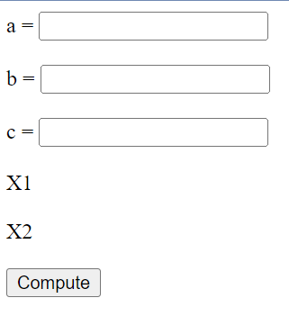

Show

Slide 41

Ex. สร้าง web page : public web services
Step 1 : ไปที่เว็บไซต์ https://www.rd.go.th/42546.html
Step 2 : คลิก CheckTINPINService
Step 3 : จากคำว่า URL of JSON และ copy link
URL of JSON : https://rdws.rd.go.th/jsonRD/checktinpinservice.asmx
Step 4 : เช็ค link ที่ copy ว่าเข้าได้ไหม
Step 5 : เอา link ไปว่างที่ add web reference
Web Page : TINPINService
[WebMethod] (ใส่ทุกครั้งห้ามลืม)

Slide 42
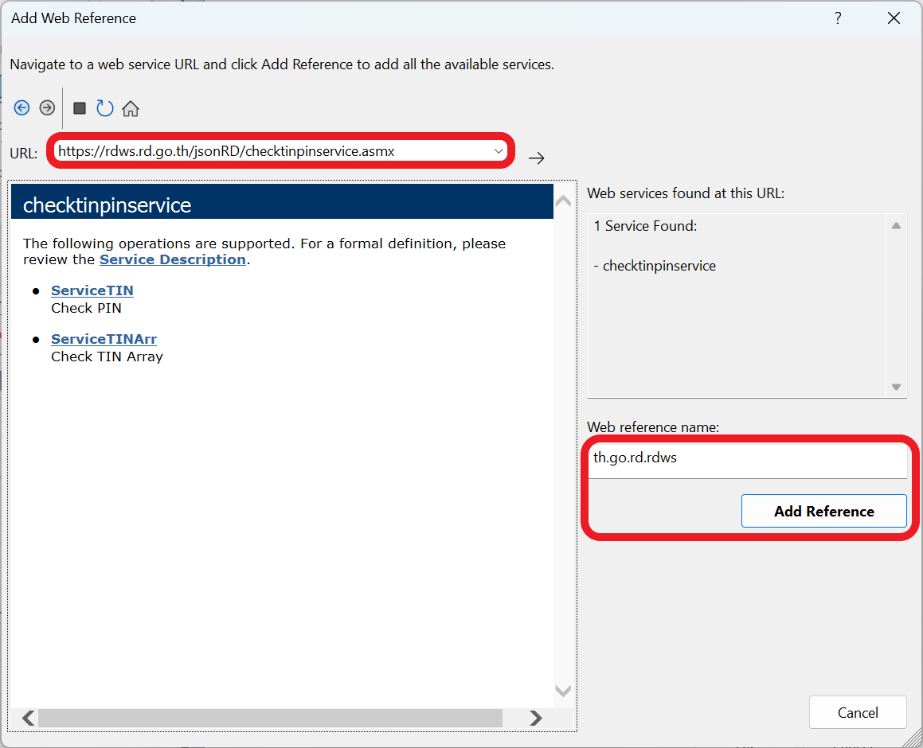

Step 5

Slide 43
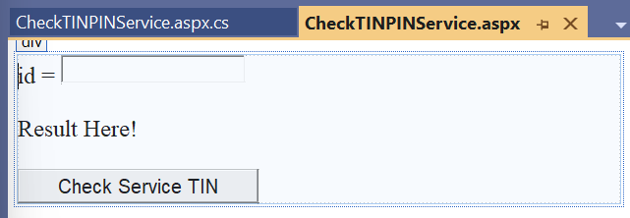

Step 7 : Web Page (Design)
ID
Text Box ชื่อ txtCheckServiceTIN1
Label ชื่อ lblResult
Button ชื่อ btnCheckServiceTIN1

Slide 44

Step 8 : เอา code ใส่ button
protected void btnCheckServiceTIN1_Click(object sender, EventArgs e)
{
th.go.rd.rdws.checktinpinservice myService = new th.go.rd.rdws.checktinpinservice();
String id = txtCheckServiceTIN1.Text;
String temp = Convert.ToString(myService.ServiceTIN("anonymous", "anonymous", id));
lblResult.Text = temp;
}

Slide 45
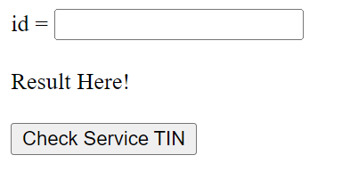

Show

